Slide 1
이웃에게 간식줍쇼
2322029 정강민

Slide 2
기획의도
핵가족화가 빠르게 진행되고 코로나 시대를 거치며
이웃 간의 교류와 유대가 많이 사라졌다.
이웃간 얼굴 붉힐 일이 많은 지금,
이웃과 간식을 나누어보며 그때의 즐거움을
다시금 새겨보는건 어떨까요?

Slide 3
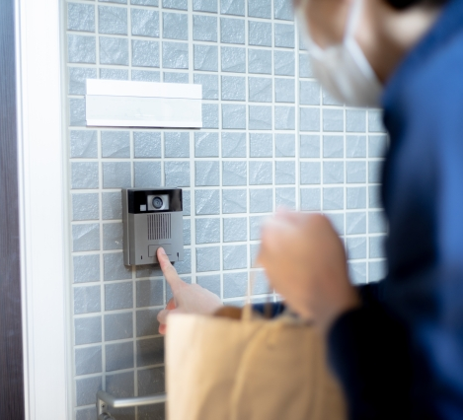
Title
화면 구성 오버 더 숄더 샷
이웃집의 초인종을 살포시 누른다. (누르는 사람을 블러 초인종을 포커싱)

Slide 4
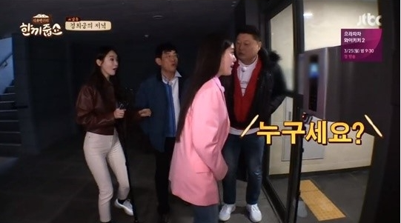
Title
화면 구성 F.S
누구세요 라는 물음에 이웃들과 간식을 교환하러 왔다는 말을 한다.

Slide 5

Title
화면구성 W.S -> C.U
들고 있는 간식을 이웃에게 건네며 다른 이웃과 교환할 간식은 없는지 묻는다.(사람을 먼저 W.S 이후 간식을 C.U)

Slide 6
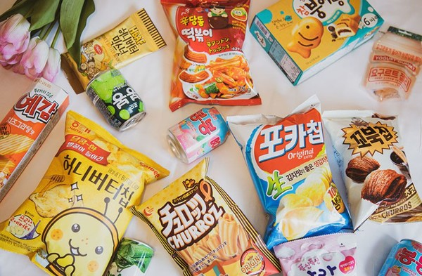
Title
화면구성 C.U -> F.S
간식을 들고나온 이웃에게 감사하다는 말을 한 후 다른 이웃의 집으로 감(간식을 C.U 한 후 다른 집으로 떠나는 장면을 F.S로 촬영)

